Slide 1
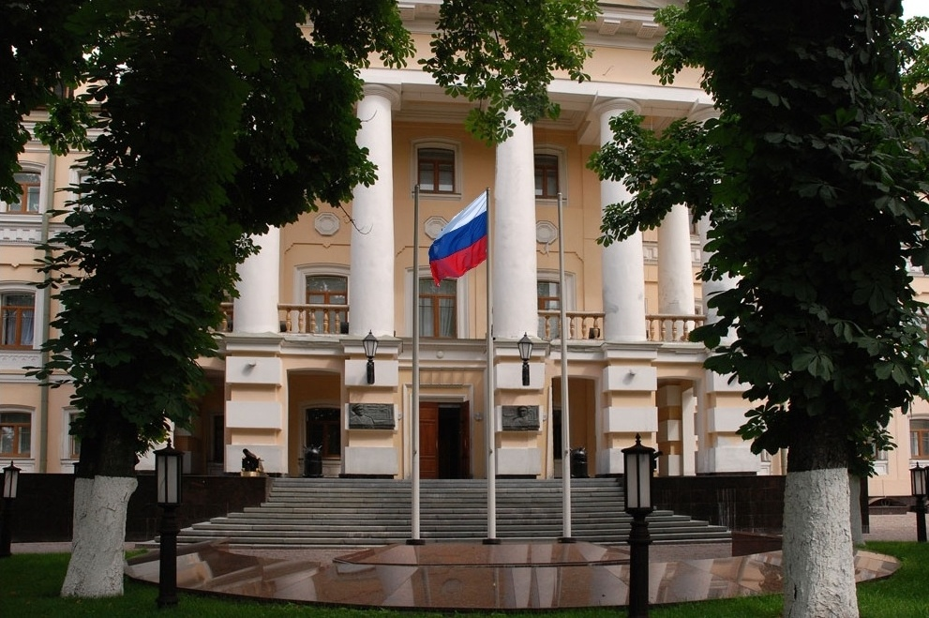

Развитие и оптимизация вещевого имущества в Вооруженных Силах Российской Федерации
Главный инспектор (начальник вещевой службы)
отдела (ресурсного обеспечения)
управления материально-технического обеспечения
Главного командования Воздушно-космических сил
подполковник А.Ю. Андреев
Notes:
1

Slide 2
2
УЧЕБНЫЕ ЦЕЛИ:
Довести до личного состава результаты развития и оптимизации вещевого имущества в Вооруженных Силах Российской Федерации, особенности обеспечения вещевым имуществом в 2017 году.
УЧЕБНЫЕ ВОПРОСЫ:
1. Оптимизация вещевого имущества в Вооруженных Силах Российской Федерации.
2. Особенности вещевого обеспечения военнослужащих Вооруженных Сил Российской Федерации в 2017 году.
3. Организация контроля должностными лицами за полнотой доведения норм снабжения вещевым имуществом и внешним видом личного состава, а также банно-прачечным обслуживанием.
Время: 40 минут.
Место: клуб ВГ№2 ВУНЦ ВВС «ВВА» (г.Воронеж).
ИСПОЛЬЗУЕМАЯ ЛИТЕРАТУРА И ПОСОБИЯ:
1. Приказ Министра Обороны Российской Федерации от 14 августа 2013 года № 555
«О вещевом обеспечении в Вооруженных Силах Российской Федерации на мирное время».
2. Постановление Правительства Российской Федерации от 2006 года № 390 «О вещевом обеспечении в федеральных органах исполнительной власти, в которых федеральным законом предусмотрена военная служба, в мирное время» (в ред. Постановления Правительства РФ от 05.09.2014 г. №903, от 06.11.2016 г. №1135).
3. Указания начальника Вещевого управления Министерства обороны Российской Федерации от 28 февраля 2017 года № № 164/1/643 «Об особенностях вещевого обеспечения военнослужащих Вооруженных Сил Российской Федерации в 2017 году».
Notes:
2

Slide 3
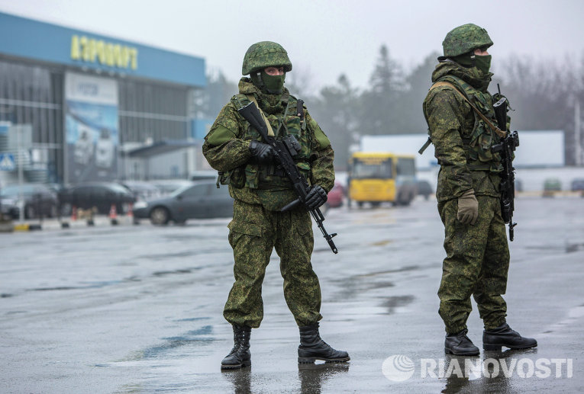
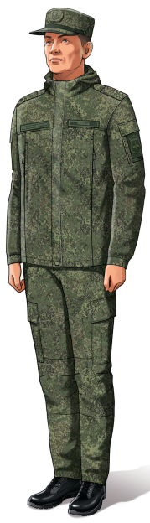
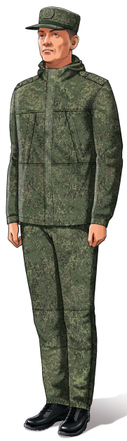
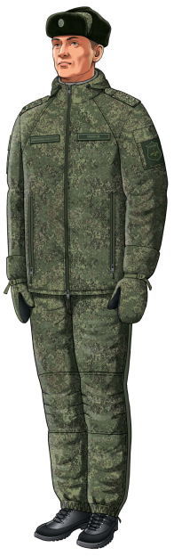

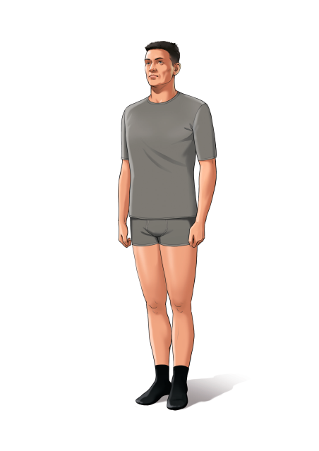
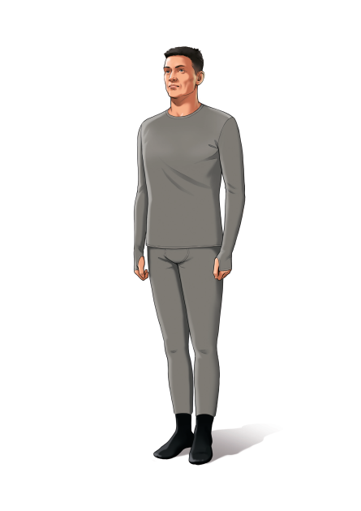
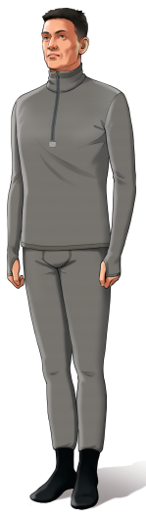
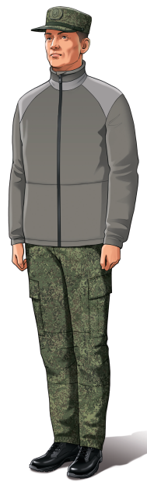
Всесезонный комплект полевого обмундирования
3
Notes:
3

Slide 4
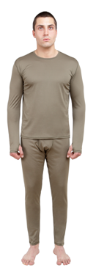
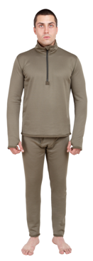
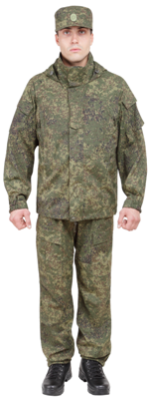

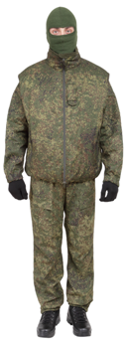
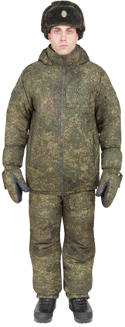

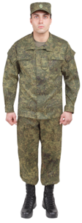
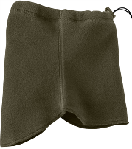
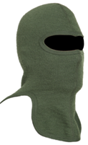

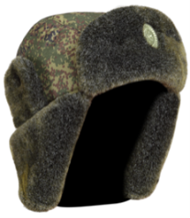

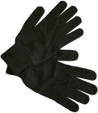
Варианты использования всесезонного комплекта полевого обмундирования
4
Многоуровневая система
Предназначена для использования при температурном режиме от -40 ⁰С до +15 ⁰С
Костюм летний полевой
Для использования при температуре от +15 °С
ЗАЩИТА ТЕЛА
1 уровень
2 уровень
3 уровень
4 уровень
5 уровень
6 уровень
7 уровень
В помещении используется всесезонно
Шарф-
нагрудник
Шлем-маска
(балаклава)
Кепка
(к ЛПК)
Шапка утепленная
Перчатки
полушерстяные
Рукавицы утепленные со съемным утеплителем

Slide 5
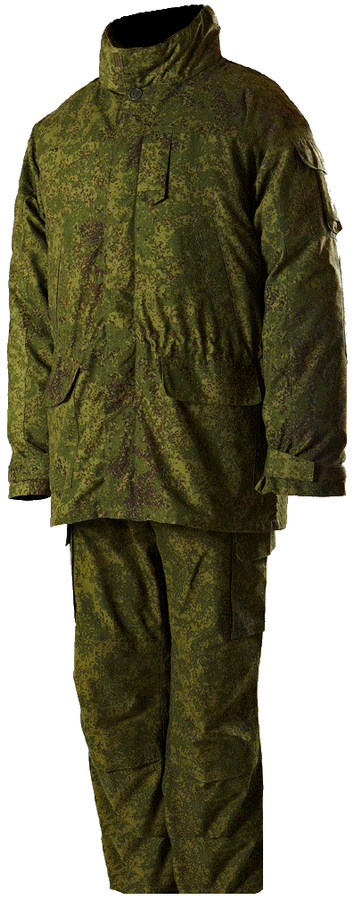
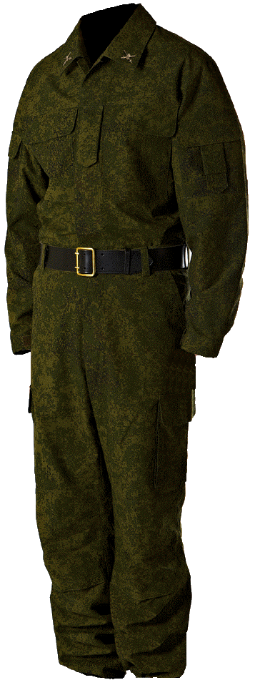
Полевая форма одежды
5
Было - 2
Стало - 21
Костюм зимний полевой,
костюм летний полевой

Slide 6
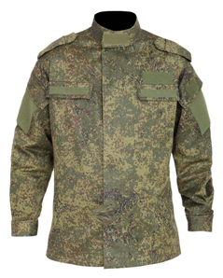
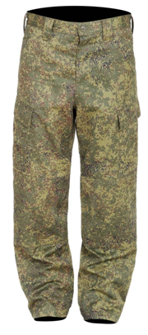




Летний костюм
6
Антимоскитная обработка поверхности ткани инсектицидным препаратом «Перметрин» обеспечивает эффективную защиту от насекомых (комаров, блох, мошек и других кровососущих). Защитные свойства устойчивы к многократным стиркам
Куртка носится навыпуск.
Брюки носятся заправленными в берцы.
Рекомендуемый температурный режим для использования от +15оС и выше.

Slide 7
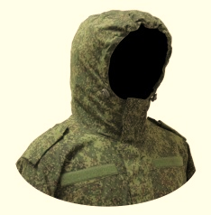
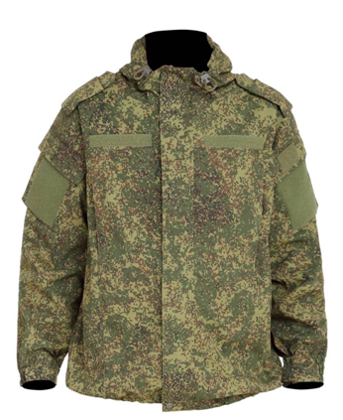
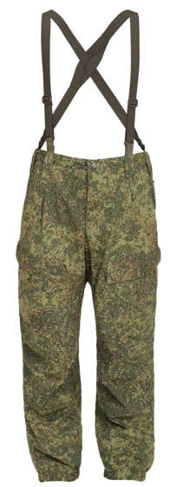



Костюм демисезонный
7
Основной полевой костюм для холодной погоды
Отталкивает воду, защищает от непогоды, ветра
Используется в многоуровневой системе как верхний костюм или как дополнительный
изолирующий слой.
Быстро сохнет
Отличный воздухообмен, высокая паропроницаемость при нагрузках
Легкий и компактный, эластичный
Эргономичный крой, регулировка посадки на фигуре
Состав: 99% полиамид, 1% эластан

Slide 8
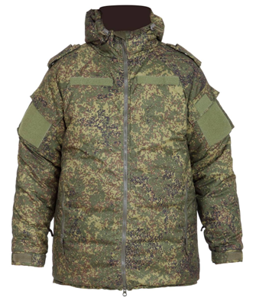
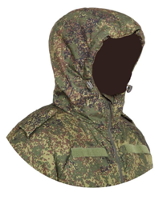
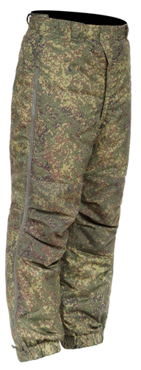
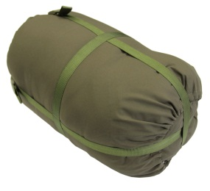


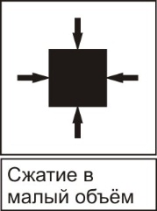
Костюм утепленный
8
Утепленный костюм для экстремально холодной погоды
Ткань верха отталкивает влагу, защищает от снега, ветра
Используется в многоуровневой системе как верхний утепляющий костюм.
Утеплитель не впитывает влагу, сохраняя тепло
Упаковывается в компрессионный мешок, поставляемый в комплекте с костюмом
Состав: 100% полиамид

Slide 9
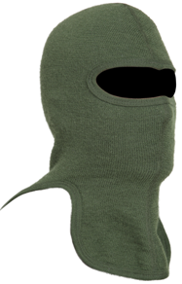
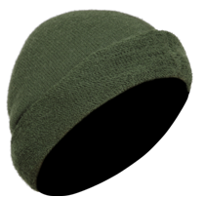
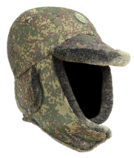
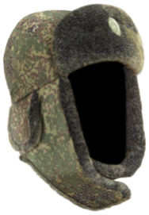
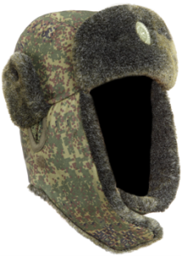


Шапка-маска утепленная (балаклава)
9
Шапка-маска (балаклава)
Для защиты головы (лица) в холодную погоду
Высокие теплоизоляционные свойства и гигроскопичность за счет высокого содержания шерсти
Трансформируется в шапку
Состав: 70% шерсть, 30% полиамид
Шапка утепленная
Для ношения с утепленным костюмом
Эргономичная конструкция
Возможность крепления ушей шапки в нескольких положениях
Функциональные клапаны, дающие возможность не снимая шапки, использовать наушники от радиостанций в холодную погоду
Состав: 100% полиамид

Slide 10
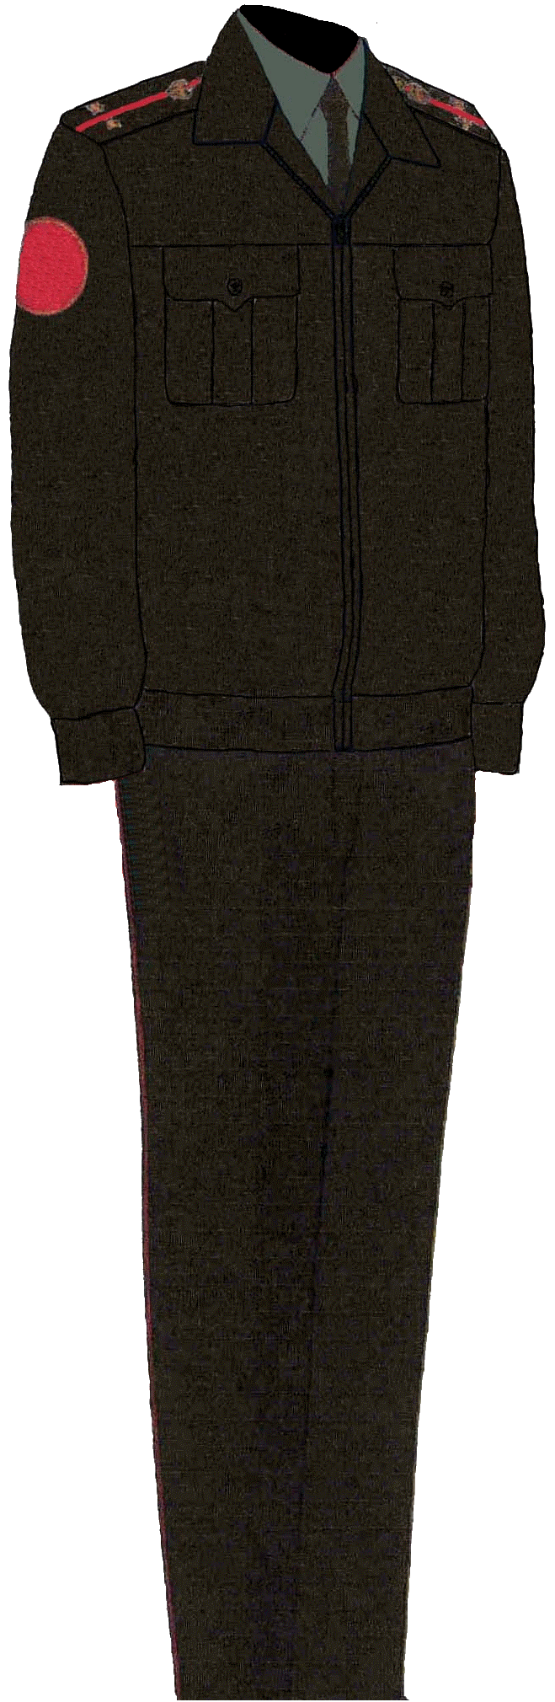
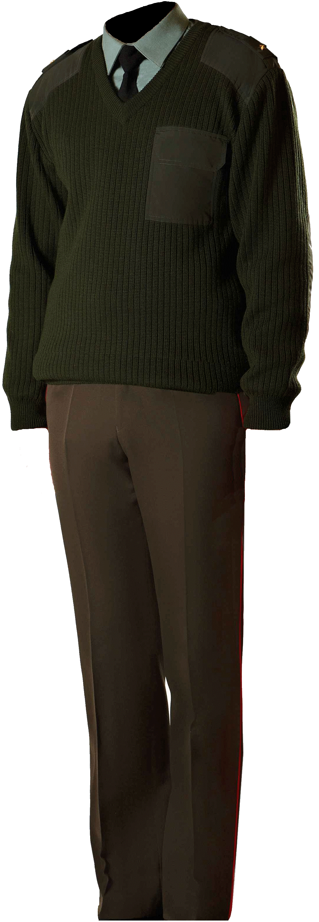
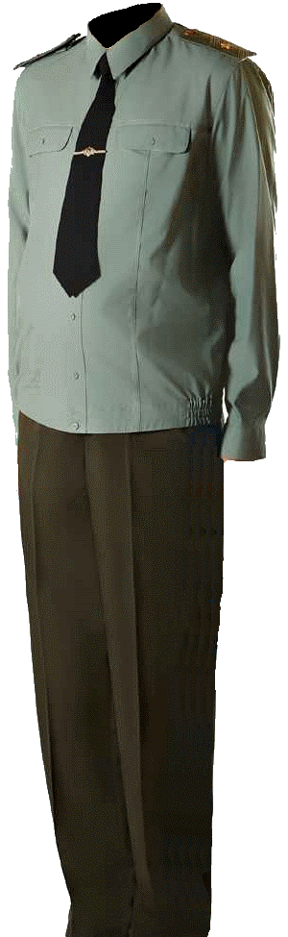
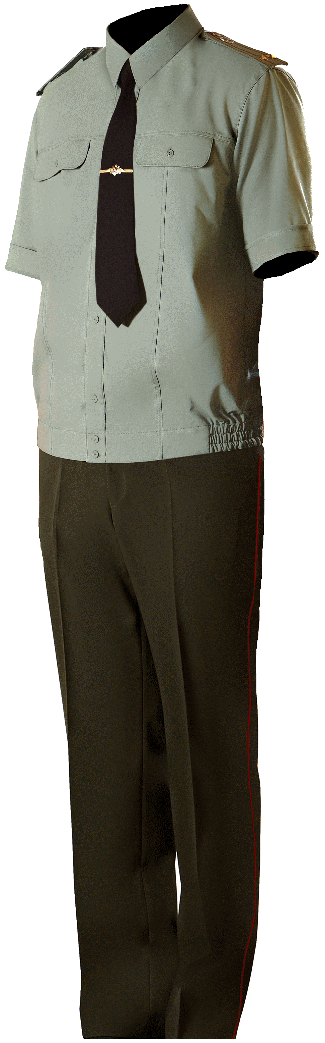
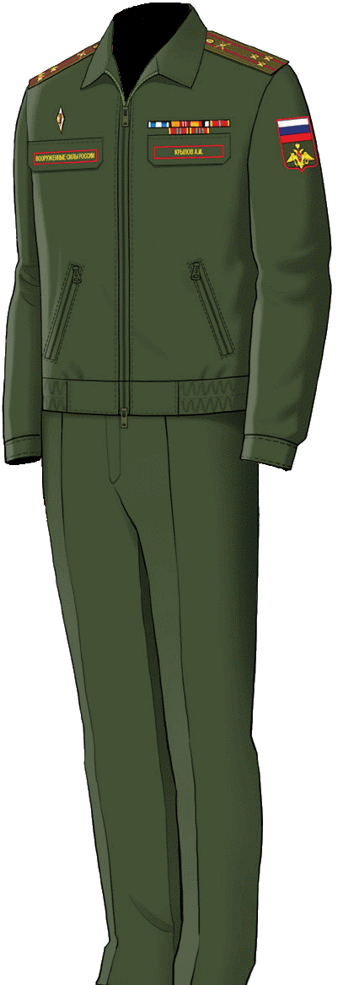
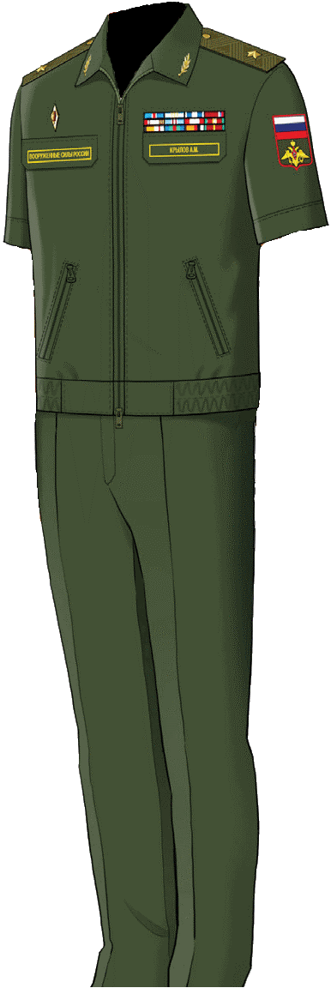
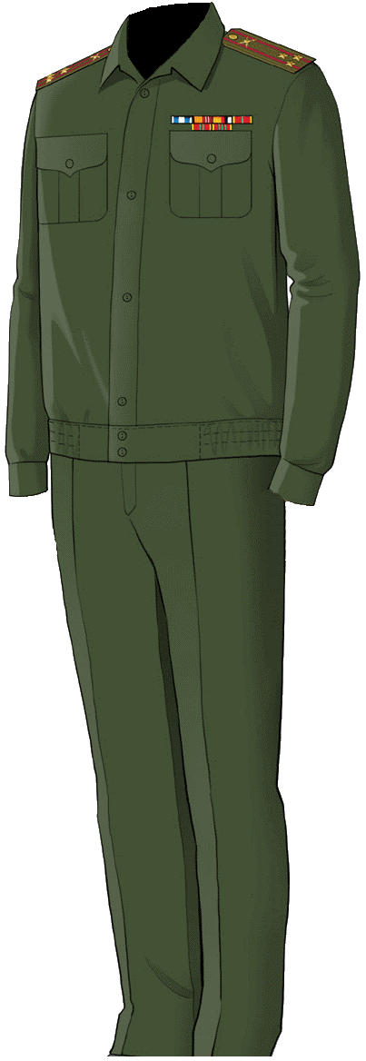
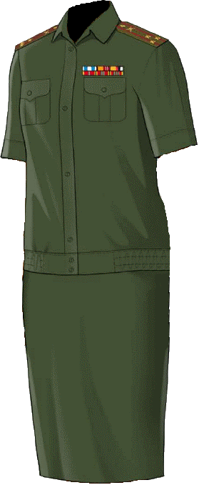
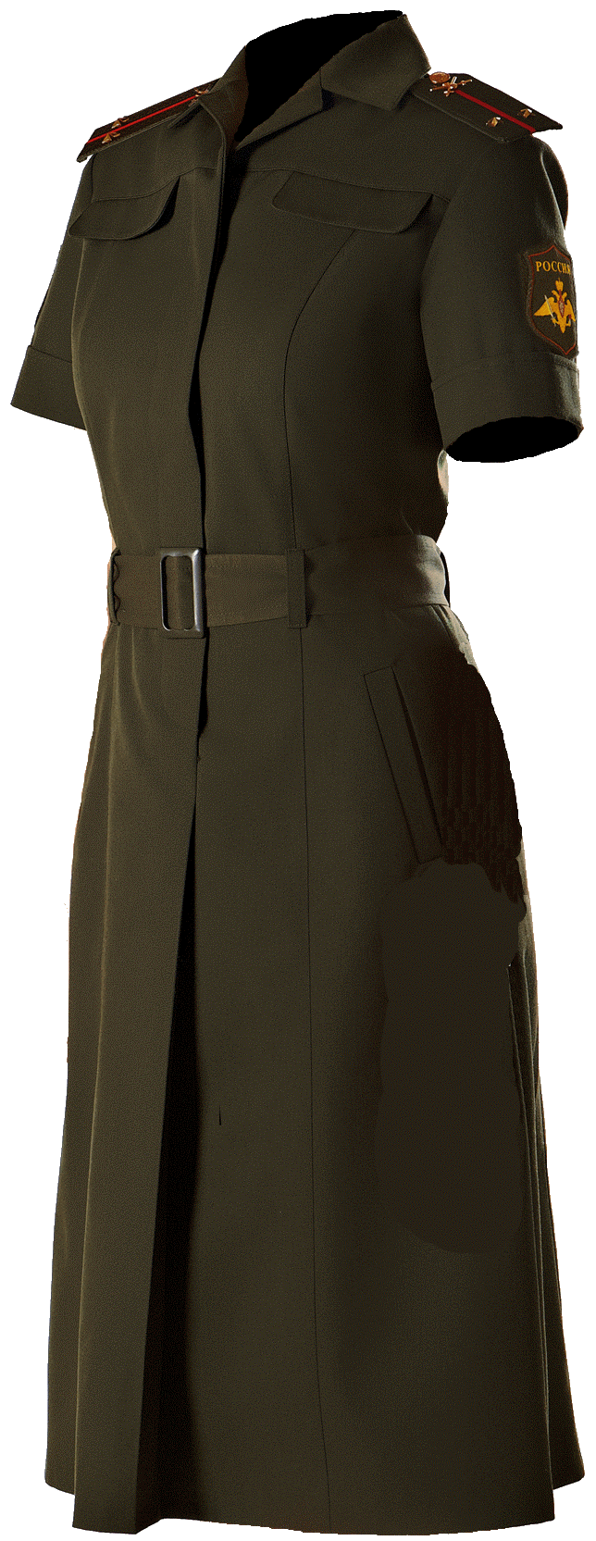
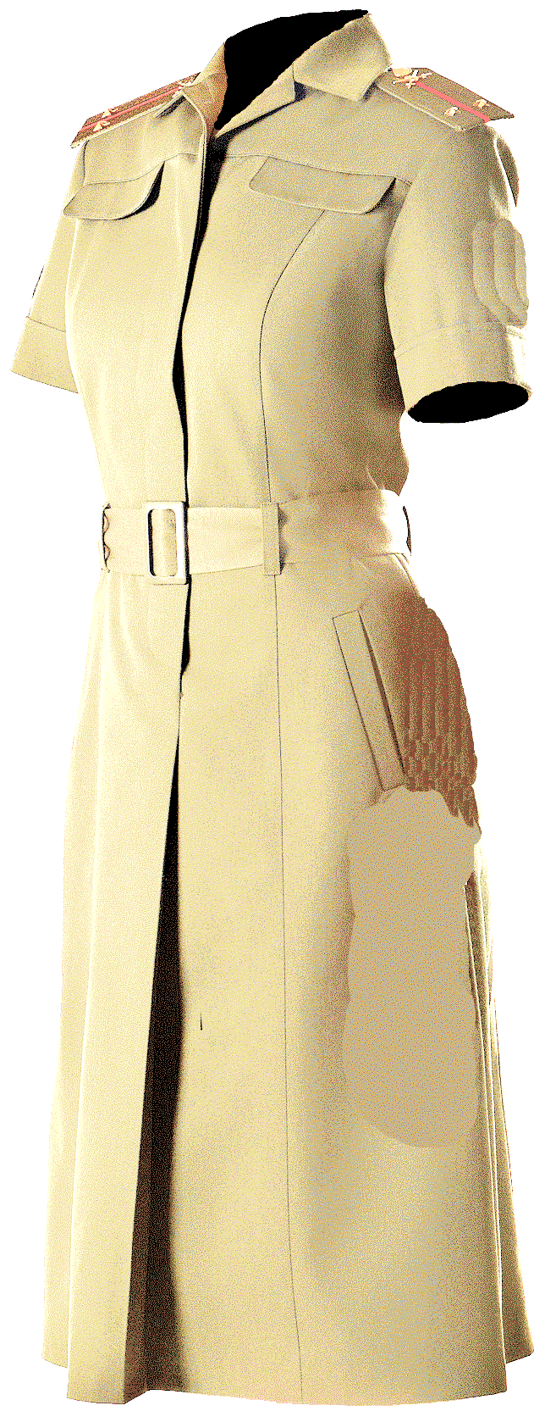
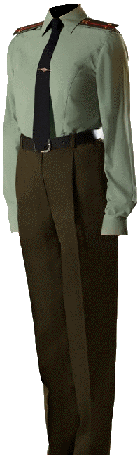
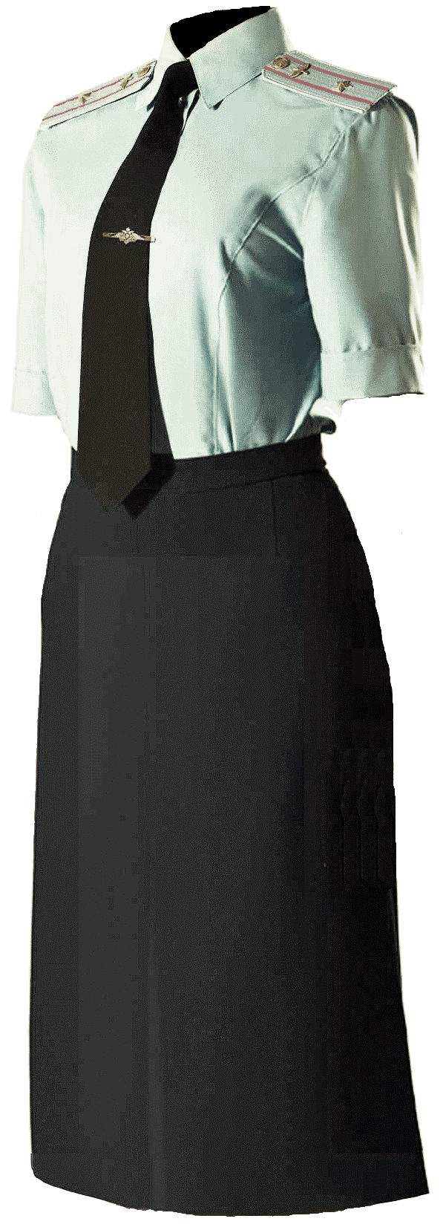
Повседневная форма одежды военнослужащих (кроме ВМФ)
10
Было - 8
Стало - 4
Костюм повседневный,
рубашка повседневная
Куртка полушерстяная, свитер шерстяной, рубашки (блузки), платья

Slide 11
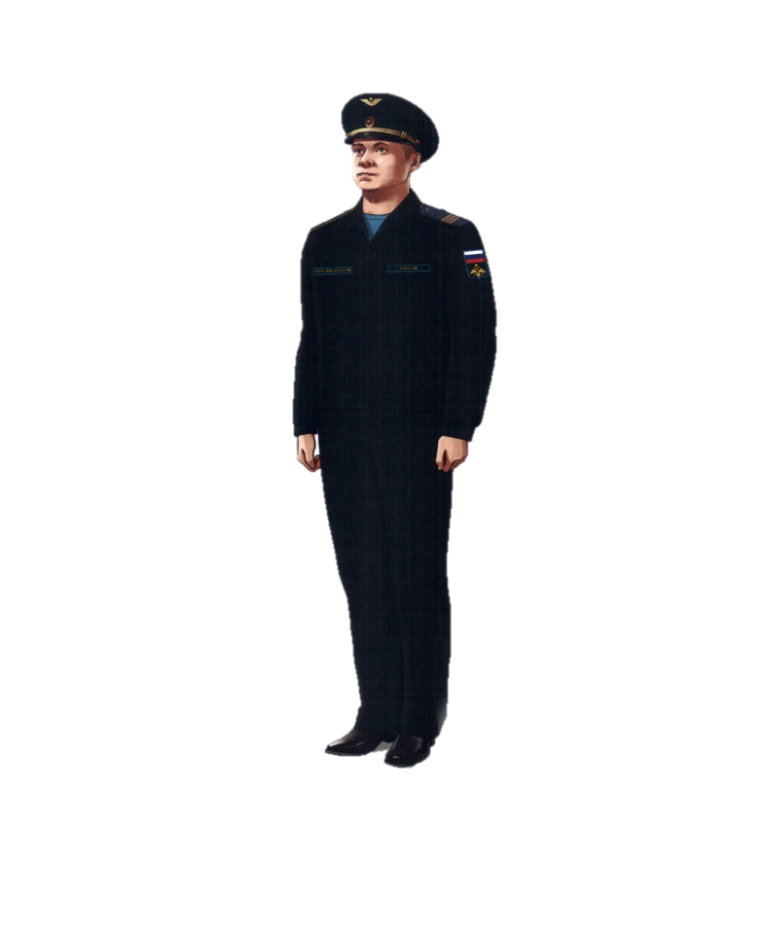

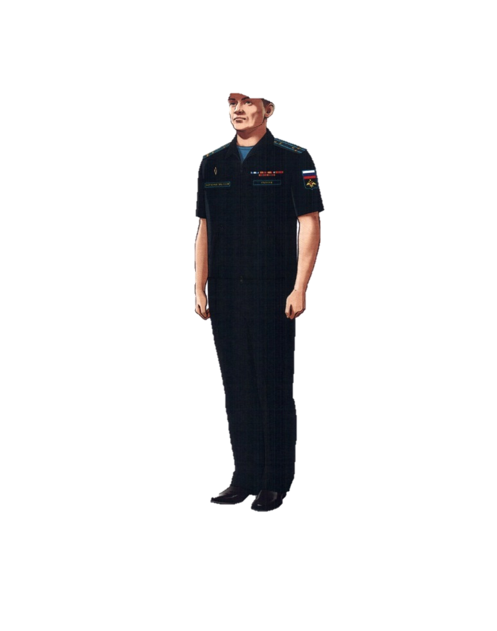
Варианты ношения летней военной формы одежды военнослужащих
11
№ п/п | Наименование предмета | Количество предметов на одного военнослужащего | Срок носки
1 | Фуражка повседневная | 1штука | 2 года
2 | Костюм (куртка с длинным рукавом и брюки) повседневные, тип Б | 1 комплект | 2 года
3 | Костюм (куртка с коротким рукавом и брюки) повседневные, тип А | 1 комплект | 2 года
4 | Футболка с коротким рукавом | 3 штуки | 1 год
5 | Футболка с длинным рукавом | 3 штуки | 1 год
6 | Полуботинки лаковые на шнурках | 1 пара | 1 год
7 | Носки хлопчатобумажные | 2 пары | 1 год
Выдается военнослужащим проходящим службу по контракту в ВС РФ
Основание: норма № 4 Постановление Правительства Российской Федерации от 2016 года № 1135 «О внесении изменений
в Постановление правительства Российской Федерации от 22 июня 2006 года № 390»

Slide 12



Варианты ношения летней военной формы одежды военнослужащих
12
№ п/п | Наименование предмета | Количество предметов на одного военнослужащего | Срок носки
1 | Фуражка повседневная | 1штука | 2 года
2 | Рубашка с длинным рукавом повседневная | 2 штуки | 2 года
3 | Рубашка с коротким рукавом повседневная | 2 штуки | 2 года
4 | Полуботинки лаковые на шнурках | 1 пара | 1 год
5 | Носки хлопчатобумажные | 2 пары | 1 год
Выдается военнослужащим проходящим службу по контракту в ВС РФ
Основание: норма № 4 Постановление Правительства Российской Федерации от 2016 года № 1135 «О внесении изменений в Постановление правительства Российской Федерации от 22 июня 2006 года № 390»

Slide 13







Верхняя зимняя форма одежды военнослужащих(кроме ВМФ)
13
Было - 6
Стало - 1
Куртка зимняя повседневная
Пальто зимнее шерстяное

Slide 14










Верхняя демисезонная форма одежды военнослужащих(кроме ВМФ)
14
Было - 4
Стало - 2
Куртка демисезонная,
бушлат шерстяной
Куртка демисезонная
повседневная
Было - 3
Стало - 1
Плащ демисезонный
Плащ демисезонный повседневный

Slide 15




Полевая (специальная) форма одежды военнослужащих
15
Было - 3
Стало - 1
Плащ-накидка, плащ-палатка
Костюм ветроводозащитный

Slide 16









Зимние головные уборы военнослужащих
16
Было - 6
Стало - 4
Папахи из каракуля, шапка-ушанка из каракуля,
шапка из каракуля с козырьком,
берет из каракуля, шапка-ушанка из овчины
меховой (из искусственного меха)
Шапки из каракуля с козырьком,
шапка меховая с козырьком,
шапка-ушанка из овчины меховой
(из искусственного меха)

Slide 17













Летние головные уборы военнослужащих
17
Было - 5
Стало - 3
Фуражка шерстяная,
фуражка повседневная,
шляпа повседневная
Фуражка шерстяная,
пилотка шерстяная, пилотка летняя
Было - 3
Стало - 2
Фуражка зимняя полевая,
фуражка летняя полевая, панама
Шапка-ушанка утепленная,
фуражка летняя полевая

Slide 18



Обувь
18
Было - 2
Стало - 1
Полуботинки хромовые,
полуботинки хромовые лакированные.
Полуботинки хромовые,

Slide 19








Полевая обувь
19
Было - 3
Стало - 2
Ботинки с высокими берцами зимние,
ботинки с высокими берцами демисезонные,
ботинки с высокими берцами летние
Ботинки с высокими берцами
для низких температур,
ботинки с высокими берцами летние
Было - 2
Стало - 1
Сапоги фетровые, валенки
Сапоги утепленные

Slide 20








Белье нательное
20
Было - 6
Стало - 3
Белье нательное флисовое,
белье нательное облегченное длинное,
белье нательное облегченное короткое
Белье теплое, белье нательное

Slide 21











Белье
Было - 2
Стало - 2
21
Футболка камуфлированного цвета,
майка камуфлированного цвета
Футболка с длинными рукавами,
Футболка с короткими рукавами
Было - 1
Стало - 1
Трусы
Трусы
Стало - 2
Было - 3
Портянки летние, портянки байковые,
портянки суконные
Носки летние, носки зимние

Slide 22




Специальная одежда для обслуживания ВВСТ
22
Было - 2
Стало - 2
Костюм для обслуживания ВВТ зимний,
костюм для обслуживания ВВТ летний
Костюм технический зимний,
костюм технический летний

Slide 23



Постовая форма одежды
23
Было - 2
Стало - 1
Тулуп из овчины,
полушубок из овчины
Костюм утепленный специальный

Slide 24


ИЗМЕНЕНИЯ В НОРМАХ СНАБЖЕНИЯ ВЕЩЕВЫМ ИМУЩЕСТВОМ ВОЕННОСЛУЖАЩИХ В МИРНОЕ ВРЕМЯ
24
Приостановить до 1 июня 2022 г. выдачу следующих предметов вещевого имущества, предусмотренных нормами снабжения вещевым имуществом военнослужащих в мирное время:
по норме № 4 постановления № 390 2006 г.
Офицерам и прапорщикам (кроме высших офицеров)
(в редакции № 1135 2016 г.)
фуражек шерстяных
кителей шерстяных
брюк шерстяных
рубашек шерстяных установленного цвета.
по норме № 12 постановления № 390 2006 г.
(в редакции № 1135 2016 г.)
офицерам и прапорщика (кроме высших офицеров):
пилоток шерстяных
жакетов шерстяных
юбок шерстяных
брюк шерстяных
блузок установленного цвета

Slide 25






Перечень предметов вещевого имущества личного пользования, выдаваемые военнослужащим,
проходящим военную службу по контракту на должностях солдат и сержантов
25
Основание: приложение № 1, норма № 5 Постановление Правительства Российской Федерации от 5 сентября 2014 года № 903 «О внесении изменений в Постановление правительства Российской Федерации от 22 июня 2006 года № 390»

Slide 26



Варианты ношения летней военной формы одежды военнослужащих женского пола
26
Основание: норма № 12 Постановление Правительства Российской Федерации от 216 года № 1135 «О внесении изменений в Постановление правительства Российской Федерации от 22 июня 2006 года № 390»

Slide 27


Правила ношения шляп повседневных выдаваемых военнослужащим-женщинам.
27
офицерам и прапорщикам – с кокардой в обрамлении и шнуром золотистого цвета
курсантам ВУЗов и военнослужащим по контракту -
с кокардой и текстильным ремешком установленного цвета
Основание: указания начальника Вещевого управления Министерства обороны Российской Федерации от 28 февраля 2017 г.
№ 164/1/643

Slide 28


28
Конструктивное изменение кепок повседневных, выдаваемых курсантам ВУЗов, военнослужащим, проходящим военную службу по призыву и обучающимся в довузовских учреждениях Минобороны России
Выдается: Курсантам ВУЗов, военнослужащим, проходящим военную службу по призыву и обучающимся в довузовских учреждениях Минобороны России
Основание: указания начальника Вещевого управления Министерства обороны Российской Федерации от 28 февраля 2017 г. № 164/1/643

Slide 29


Порядок размещения нагрудных и нарукавных знаков при эксплуатации ВКПО
29
Ношение в качестве повседневной формы одежды
Ношение в качестве полевой формы одежды
Порядок обеспечения:
военнослужащих по призыву осуществляется за счет бюджетных ассигнований выделяемых Министерством обороны Российской Федерации, через склады (базы) ЦМТО военных округов (флотов) только: нагрудными нашивками «ВООРУЖЕННЫЕ СИЛЫ РОССИИ» и «ФАМИЛИЯ И.О.», нарукавными знаками ПРИНАДЛЕЖНОСТИ к ВКС, нарукавными знаками «ПРИНАДЛЕЖНОСТИ К КОНКРЕТНОМУ ВОИНСКОМУ ФОРМИРОВАНИЮ»;
военнослужащих по контракту осуществляется за счет бюджетных ассигнований выделяемых Министерством обороны Российской Федерации, через склады (базы) ЦМТО военных округов (флотов) только: нагрудными нашивками «ВООРУЖЕННЫЕ СИЛЫ РОССИИ», нарукавными знаками ПРИНАДЛЕЖНОСТИ к ВКС,
военнослужащих, как по контракту, так и по призыву осуществляется в соответствии с требованиями приказа МО РФ от 2011 года № 1515 «О геральдическом обеспечении Вооружённых Сил Российской Федерации».
Справочно: в соответствии с главой 4, ст. 10 Изготовление и поставка знаков осуществляются при положительном заключении геральдической экспертизы, подписанном главным военным герольдмейстером.
При получении утвержденных описаний, семантики и рисунков знаков командир (начальник), который представлял знаки к учреждению, организует их изготовление.

Slide 30

Куртки ветровки
30
Куртки-ветровки, срок носки которых не истек, из эксплуатации военнослужащих не изымать и использовать до полного износа

Slide 31



Куртки флисовые
31
Густой ворс с двух сторон
Пропускает воздух, обеспечивая воздухообмен
Используется как дополнительный изоляционный слой с демисезонным, ветроводозащитным или утепленным костюмами в зависимости от погодных условий и выполняемых задач
Складывается в малый объем
Состав: 100% полиэстер
Выдается только в холодном
и особо-холодном климате

Slide 32













Порядок обеспечения военнослужащих проходящих военную службу по призыву «ОСЕНЬ-2017»
32
Выдается в воинской части:
На сборных пунктах военных комиссариатов призывникам выдается:
куртки демисезонные;
костюмы повседневные тип Б;
кашне;
ботинки с высокими берцами летние;
ботинки с высокими берцами зимние
шапки-ушанки;
нитки, иголки;
бельем теплым;
перчатки шерстяные;
несессеры;
носки;
ремни поясные нового образца;
ремни брючные нового образца.
призывники направленные в ВМФ - обеспечиваются формой черного цвета, в ВДВ и ВВС - синего цвета, в остальные виды и рода ВС РФ - защитного.
Призывники направленные для прохождения военной службы в другие ФОИВ обеспечиваются костюмами полевыми расцветки «Цифра»
Всесезонный комплект полевого обмундирования:
белье нательное облегченное; белье нательное флисовое; куртка флисовая (холодный и особо холодный климат); | куртка утепленная; костюм демисезонный; костюм ветровлагозащитный; костюм утепленный;
Костюм летний полевой, обувь летняя и зимняя.
Спортивная форма
Размещение военнослужащих
Notes:
32

Slide 33

Полевая форма одежды «Арктика»
33
АвК 200 тбап 326 тбад (г-н Тикси) – 400 компл.;
АвК 182 тбап 326 тбад (г-н Анадырь) – 350 компл.;
56 оип 1 ГИК МО РФ (г-н Нарьян-Мар) – 200 компл.
Notes:
33

Slide 34







Планируемое изменение звезд металлических в 2017 году
34
ДЕЙСТВУЮЩИЕ
ВВЕДЕНЫ В ЭКСПЛУАТАЦИЮ В 2017 Г.
Звезды металлические
Звезды выпуклые ребристые
Основание: указания начальника Вещевого управления Министерства обороны Российской Федерации от 28 февраля 2017 г.
№ 164/1/643

Slide 35


Введены в 2017 году знаки различия по годам службы военнослужащих, проходящих военную
службу по контракту на должностях солдат, сержантов и старшин
35
Выдается: Нарукавные знаки в форме угольников золотистого цвета носятся на нижней части внешних сторон рукавов курток демисезонных, курток с длинными рукавами костюмов повседневных
Основание: Приказ Министра обороны Российской Федерации № 300 от 22 июня 2015 г., указания начальника Вещевого управления Министерства обороны Российской Федерации от 28 февраля 2017 г. № 164/1/643

Slide 36



Норма снабжения специальной формой одежды гражданского медицинского персонала
36
№ п/п | Наименование предмета | Количество предметов на одного человека | Срок носки
Врачебному и среднему медицинскому персоналу
1 | Колпак | 3 штуки | 2 года
2 | Халат | 2 штуки | 1 год
3 | Костюм (блуза и брюки) | 1 комплект | 1 год
4 | Сандалии | 1 пара | 1 год
5 | Полотенце вафельное | 2 штуки | 1 год
Младшему медицинскому персоналу
1 | Колпак | 3 штуки | 2 года
2 | Халат | 1 штука | 1 год
3 | Костюм (блуза и брюки) | 2 комплекта | 1 год
4 | Сандалии | 1 пара | 1 год
5 | Полотенце вафельное | 2 штуки | 1 год
Врачебному и среднему медицинскому персоналу хирургического профиля дополнительно к норме выдается
1 | Колпак | 2 штуки | 1 год
2 | Халат | 2 штуки | 1 год
3 | Костюм (блуза и брюки) | 2 комплекта | 1 год
4 | Бахилы | 2 пары | 1 год
Основание: приказ Министра обороны Российской Федерации от 22 декабря 2015 г. № 819
«Об утверждении Нормы снабжения предметами формы одежды (специальной формы одежды) отдельных категорий гражданского персонала Вооруженных Сил Российской Федерации

Slide 37


Норма снабжения специальной формой одежды на одну штатную койку
3
Варианты ношения специальной (медицинской) формы одежды
В летний период
В зимний период
№ п/п | Наименование предмета | Количество предметов на одну штатную койку | Срок носки
Специальная форма одежды
1 | Костюм утепленный госпитальный | 3 штуки | 2 года
2 | Костюм госпитальный | 2 штуки | 1 год
3 | Туфли госпитальные | 1 комплект | 1 год
Основание: приказ Министра обороны Российской Федерации от 14 августа 2013 года № 555
«О вещевом обеспечении в Вооруженных силах Российской Федерации на мирное время», норма № 18

Slide 38

Руководящие документы
регламентирующие порядок банно-прачечного обслуживания
38
ПРАВИТЕЛЬСТВО РОССИЙСКОЙ ФЕДЕРАЦИИ
РАСПОРЯЖЕНИЕ
№ 155-р
от 6 февраля 2010 года
«О определении ОАО «Военторг» единственным исполнителем, оказывающим услуги по питанию, хлебопечению, поставке хлеба, банно-прачечному обслуживанию и индивидуальному пошиву»
ФЕДЕРАЛЬНЫЙ ЗАКОН
РОССИЙСКОЙ ФЕДЕРАЦИИ
№ 76-ФЗ
от 27 мая 1998 года
«О статусе военнослужащих»
статья 14
УКАЗ
ПРЕЗИДЕНТА РОССИЙСКОЙ ФЕДЕРАЦИИ
№ 1495
от 10 ноября 2007 года
«Об утверждении общевоинских уставов Вооруженных Сил Российской Федерации»
ПРИКАЗ
МИНИСТРА ОБОРОНЫ РОССИЙСКОЙ ФЕДЕРАЦИИ
№ 475
от 15 июля 2014 г.
«О банно-прачечном обслуживании и организации ремонта вещевого имущества обучающихся общеобразовательных и
профессиональных образовательных организаций Министерства обороны Российской Федерации, реализующих дополнительные общеобразовательные программы по подготовке несовершеннолетних граждан к военной или иной государственной службе»
ГОСУДАРСТВЕННЫЕ КОНТРАКТЫ
№ 1/В-17
№ 2/В-17
№ 2/В-17/1
от 13 февраля 2017 г.
«На оказание услуг по помывке военнослужащих и стирке предметов вещевого имущества для нужд Министерства обороны Российской Федерации»
ПРАВИТЕЛЬСТВО РОССИЙСКОЙ ФЕДЕРАЦИИ
РАСПОРЯЖЕНИЕ
№ 492-р
от 24 марта 2015 года
«Передача ОАО «Военторг» объектов для исполнения государственных контрактов»

Slide 39
Организация помывки военнослужащих
39
Указания заместителя начальника Штаба МТО ВС РФ по ресурсному обеспечению
исх. 158/53/4315 от 25 марта 2015 года.
Помывку военнослужащих организовать в душевых, оборудованных в местах размещения
личного состава (войсковых банях) не менее двух раз в неделю.
2. Смену нательного и постельного белья, полотенец, носков производить после помывки один раз в неделю.
3. Установить периодичность стирки в прачечных предметов вещевого имущества находящихся в пользовании военнослужащих в том числе:
предметов имущества личного пользования – не более одного раза в два месяца;
предметов инвентарного имущества – не более одного раза в сезон.
4. По мере возникновения необходимости в стирке предметов вещевого имущества находящихся в пользовании военнослужащих использовать бытовые стиральные машины, установленные в казармах (солдатских общежитиях).

